Slide 1
나라 맞추기
ⓒ 2026. Sunday Play

Slide 2

STEP 1.
규칙
팀별로 나눠 앉습니다.
STEP 2.
화면에 국기가 나타나면, 가장 먼저
나라 이름을 외친 팀이 득점!
STEP 3.
가장 많은 점수를 얻은 팀이 우승!

Slide 3
팀을 나눠주세요!

Slide 4
나라 맞추기
ⓒ 2026. Sunday Play

Slide 5
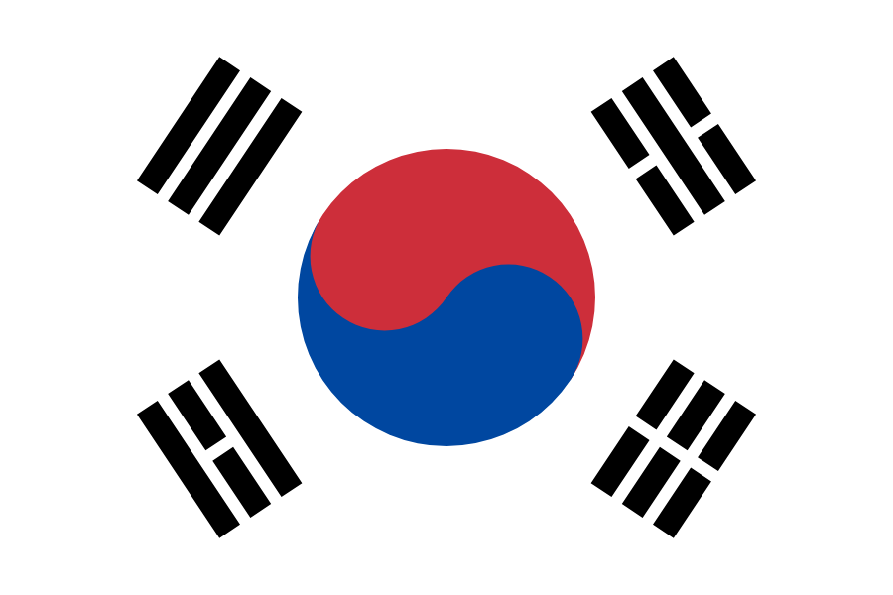

Slide 6
대한민국

Slide 7


Slide 8
미국

Slide 9


Slide 10
일본

Slide 11


Slide 12
중국

Slide 13


Slide 14
영국

Slide 15


Slide 16
프랑스

Slide 17


Slide 18
독일

Slide 19


Slide 20
캐나다

Slide 21
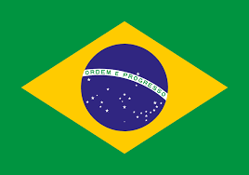

Slide 22
브라질

Slide 23


Slide 24
호주

Slide 25


Slide 26
이탈리아

Slide 27


Slide 28
스페인

Slide 29


Slide 30
멕시코

Slide 31
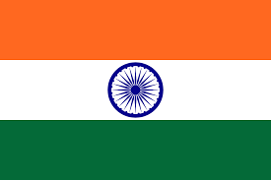

Slide 32
인도

Slide 33
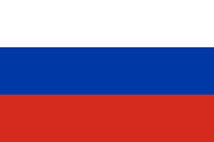

Slide 34
러시아

Slide 35


Slide 36
튀르키예

Slide 37


Slide 38
스위스

Slide 39
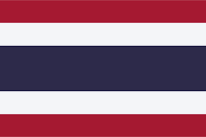

Slide 40
태국

Slide 41


Slide 42
이스라엘

Slide 43


Slide 44
남아프리카 공화국

Slide 45


Slide 46
노르웨이

Slide 47


Slide 48
아르헨티나

Slide 49


Slide 50
이집트

Slide 51


Slide 52
그리스

Slide 53


Slide 54
폴란드

Slide 55


Slide 56
콜롬비아

Slide 57


Slide 58
나이지리아

Slide 59


Slide 60
뉴질랜드

Slide 61


Slide 62
베트남

Slide 63


Slide 64
필리핀

Slide 65
감사합니다!

